Slide 1
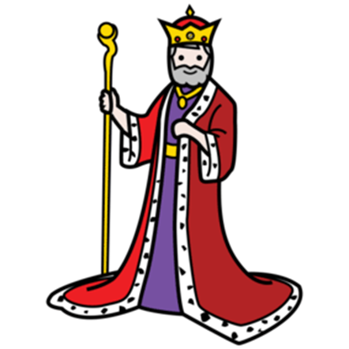
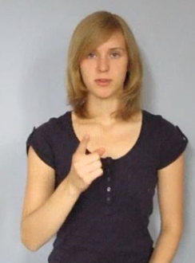
Der Befehl des Königs
Wir lesen euch eine Geschichte vor.
Sie heißt:
© der Gebärdenbilder: gebaerdenlernen.de; Pictogramme: Piktos: ARASAAC (http://www.catedu.es/arasaac/) Mulberry (http://straight-street.com/) Sclera (http://www.Sclera.be) User photos (Copyright undefined) Picto-Selector (http://www.PictoSelector.eu) Fotos, Zeichnungen: A. Zimmermann - Nur zum schulinternen Gebrauch.

Slide 2
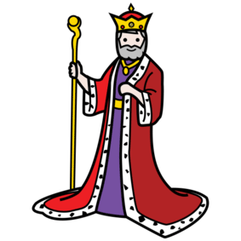
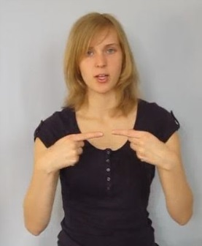
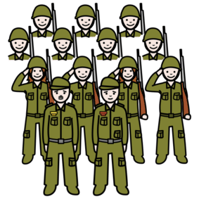
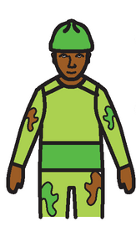
Es war einmal ein König.
Der schickte seinen Feldherrn (= Chef der Soldaten)
mit Soldaten los und befahl ihnen:
Vernichte meine Feinde!

Slide 3
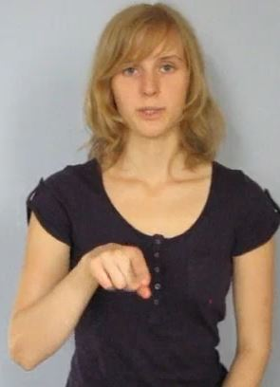
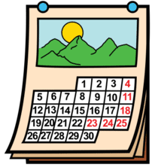
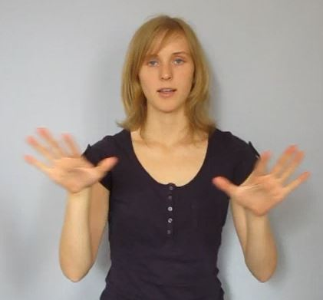
Es vergingen viele Monate
und der König bekam keine Nachricht.

Slide 4
:
Der König befahl einem Mann:
Schau,
was die Soldaten machen.

Slide 5
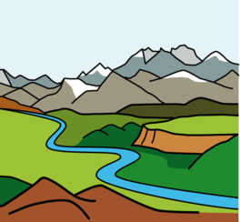
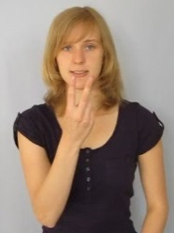
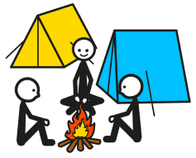
Der Mann kam zum feindlichen Land.
Der Mann sah ein Lager
und hörte fröhliche Musik wie bei einem Fest.

Slide 6
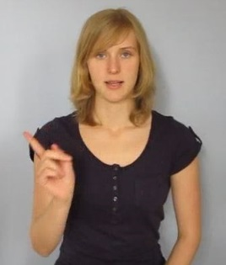
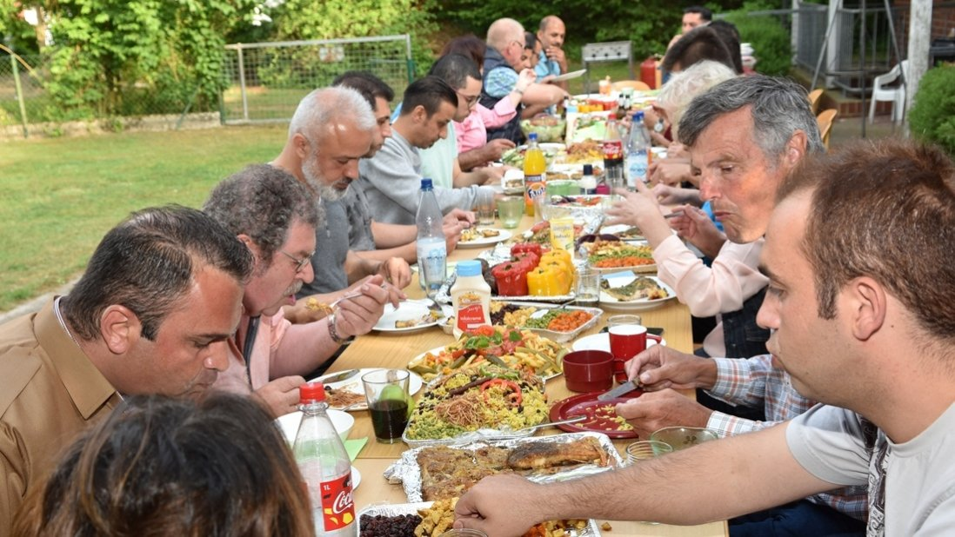
Gemeinsam an einem Tisch
fand er dort den Feldherrn (= Chef der Soldaten)
und seine Soldaten
zusammen mit den Feinden des Königs.
www.noz.de/lokales/haren

Slide 7
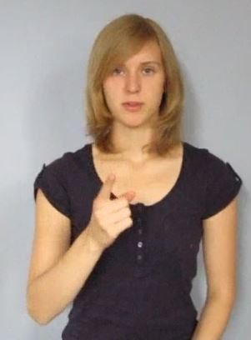
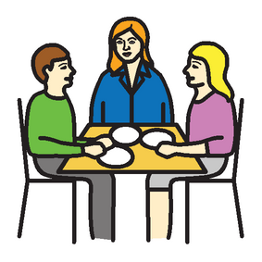
Der Mann fragte den Feldherren:
„Was soll das? Du hast den Befehl nicht ausgeführt!
Du solltest die Feinde vernichten.
Ihr sitzt zusammen und feiert.“

Slide 8
Da sagte der Feldherr zum Boten:
Verfasser unbekannt
„Ich habe den Befehl des Königs ausgeführt.
Ich habe die Feinde vernichtet-
Es gibt keine Feinde mehr!
Ich habe sie zu Freunden gemacht!“

Slide 9
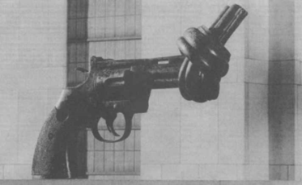
Feinde werden Freunde
Denkmal vor der UNO
www.noz.de/lokales/haren

Slide 10
Der Befehl des Königs
Es war einmal ein König. Der schickte seinen Feldherrn mit Soldaten los und befahl ihnen Folgendes: „Geht und vernichte meine Feinde!“
Und so zog der Feldherr mit den Soldaten los.
Es vergingen viele Monate und keine Nachricht drang zum König. Da schickte er endlich einen Boten hinterher. Der sollte erkunden, was geschehen war.
Als der Bote das feindliche Gebiet erreicht hatte, traf er auf ein Lager, aus dem schon von weitem das fröhliche Treiben eines Festes zu hören war. Gemeinsam an einem Tisch fand er dort den Feldherrn und seine Soldaten zusammen mit den Feinden des Königs.
Der Bote ging zum Feldherrn seines Königs und stellte ihn zur Rede: „Was soll das? Du hast deinen Befehl nicht ausgeführt! Du solltest die Feinde vernichten. Stattdessen sitzt ihr zusammen und feiert.“
Da sagte der Feldherr zum Boten: „Ich habe den Befehl des Königs sehr wohl ausgeführt. Ich habe die Feinde vernichtet- ich habe sie zu Freunden gemacht!“
Verfasser unbekannt
Wikipedia

